Slide 1
PERTEMUAN ke 2
Dra Ratih Dyah Pertiwi,M.Farm,Apt
NAMA PRODI : Kesehatan Masyarakat
Fakultas Ilmu Ilmu Kesehatan

Slide 2
KEMAMPUAN AKHIR YANG DIHARAPKAN
Mahasiswa mampu memahami sediaan salep dan membuat formula salep
Mahasiswa mampu memahami apa yang termasuk didalam basis salep
Mahasiswa mampu memahami 4 peraturan dasar salep

Slide 3
CONTOH-CONTOH KHASIAT SALEP
ANTIPRURITIK
SALEP DGN MENTOL, FENOL, CAMPHORA
KERATOPLASTIK
KERATOLITIK
EMOLIENTS, DLL

Slide 4
OCULENTA
FI ED. IV
SALEP YANG DIGUNAKAN PADA MATA

Slide 5
SYARAT SALEP/BASIS SALEP MATA
TIDAK MENGIRITASI MATA
MEMUNGKINKAN DIFUSI OBAT DALAM CAIRAN MATA
OBAT HARUS TETAP BERKHASIAT SELAMA PENYIMPANAN
SALEP MATA HARUS STERIL DALAM PENYIMPANAN DAN DISIMPAN DALAM TUBE YANG STERIL
HARUS BEBAS PARTIKEL KASAR

Slide 6
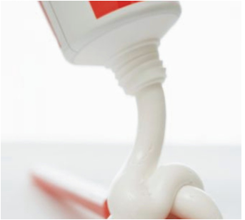
PASTA
SEDIAAN SEMI PADAT YANG MENGANDUNG SATU ATAU LEBIH BAHAN OBAT YANG DITUJUKAN UNTUK PEMAKAIAN TOPIKAL
SALEP YANG MENGANDUNG LEBIH DARI 50% ZAT PADAT

Slide 7
CIRI-CIRI PASTA
PERSENTASE BAHAN PADAT LEBIH BESAR
LEBIH TEBAL, KERAS
TIDAK MELELEH PADA SUHU BADAN
DAYA ABSORPSI LEBIH BESAR

Slide 8
KRIM (CREMORES)
FI ED IV
BENTUK SEDIAAN SETENGAH PADAT MENGANDUNG SATU ATAU LEBIH BAHAN OBAT TERLARUT ATAU TERDISPERSI DALAM BAHAN DASAR YANG SESUAI
SUATU SALEP YANG BERUPA EMULSI KENTAL MENGANDUNG TIDAK KURANG 60% AIR, DIMAKSUDKAN UNTUK PEMAKAIAN LUAR.

Slide 9
R/ Parafin Liq 70
acid Stearic 20
TEA 8
Aqua 100
m.f cream 15 g
S ue
Pro : mega

Slide 10
Zat pengemulsi : TEA, twen dan span, emulgid, dll
Zat pengawet : metil paraben 0,12-0,18% ; Propil paraben 0,02-0,05%

